Slide 1

저궤도 위성 통신망에서 위성 군집 모델에 따른 성능 분석 연구 A Study on Performance Analysis of Satellite Constellation Models in LEO Satellite Communication Networks
KICS 2025 Summer Conference
Daeun Lee, Hyeonseon Min, Seokkeun Yi*, Taehoon Kim§, Inkyu Bang*
Dept. of Intelligence Media Engineering, Hanbat National University, *EverySim,
§Dept. of Computer Engineering, Hanbat National University

Slide 2
Contents
Introduction
Part 1: 위성의 개수가 적은 경우
Part 2: 위성의 개수가 많은 경우
Conclusion

Slide 3

Introduction

Slide 4

Introduction(1/3)
저궤도 위성
짧은 지연 시간
높은 데이터 전송 속도
연속적인 커버리지 제공 가능

Slide 5
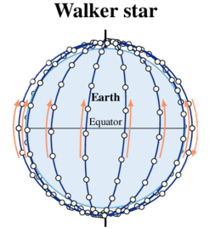
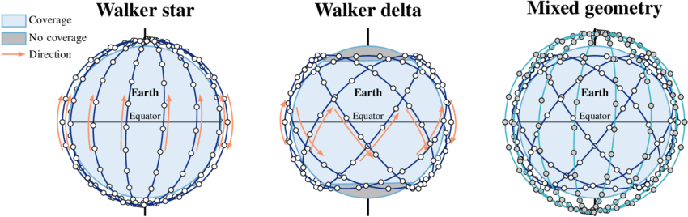
Introduction(1/3)
Walker Star : 위성을 균등하게 배치
Walker Delta : 삼각형 모양을 이루도록 다양한 궤도에 배치
Mixed Geometry : Walker Star & Delta 방식의 장점을 혼합하여 배치

Slide 6
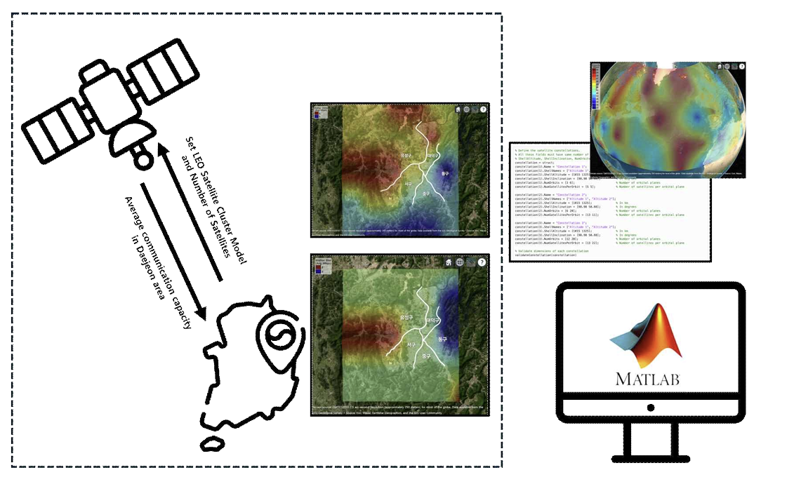
Introduction(1/3)
시스템 모델도
Matlab에서 제공하는 예제 코드 활용
관심 지역(대전)에서의 저궤도 군집 모델의 성능 분석
커버리지 맵 시각화하여 군집 모델 비교 수행

Slide 7
Part 1 위성의개수가 적은 경우

Slide 8
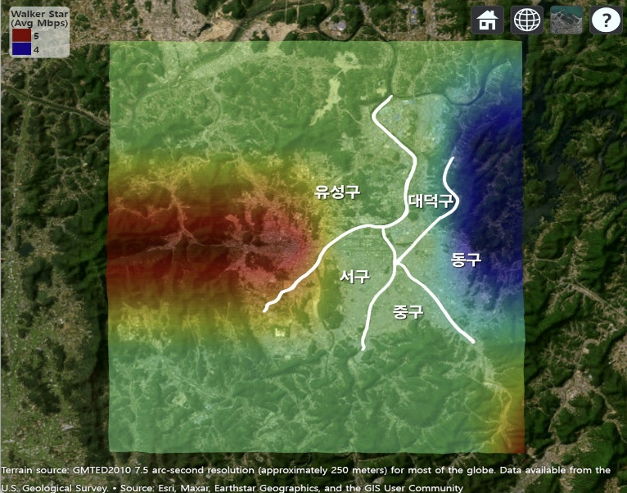
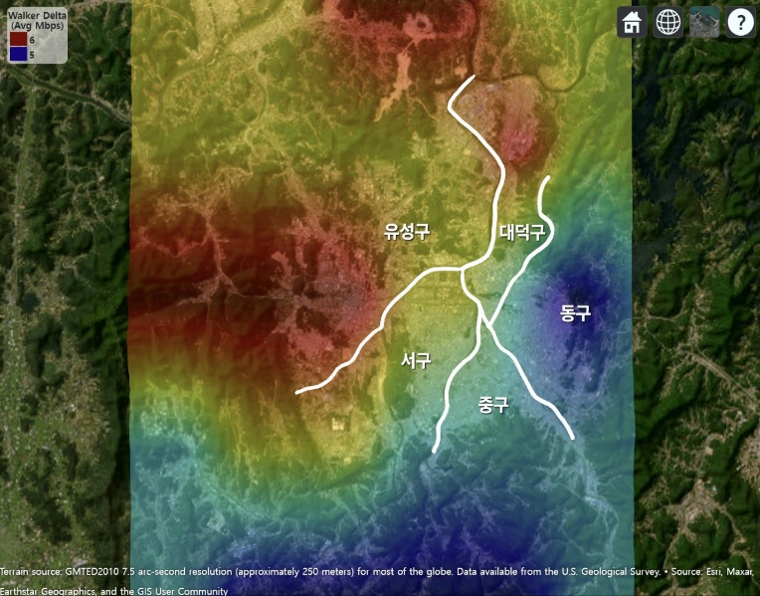
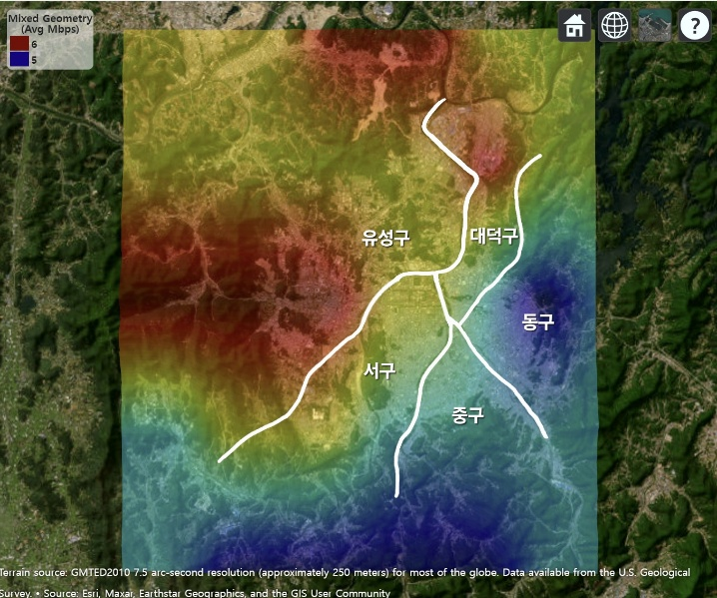
Part 1 (1/2)
위성의 개수가 적은 경우 (8개)
Walker Star
Walker Delta
Mixed Geometry

Slide 9
Part 1 (2/2)
커버리지 맵 출력 결과 Walker Delta와 Mixed Geometry 방식은 동일한 성능을 보인다.
Walker Star 모델의 경우 커버리지 맵에 표시되는 최대 용량은 5mbs로 다른 두 방식보다 낮다.
또한 Walker Star푸른 영역이 다른 두 방식에 비하여 더 많다.
위성의 개수가 적은 경우 Walker Star 모델의 경우 Walker Delta와 Mixed Geometry 방식에 비하여 성능이 떨어지며 Walker Delta 와 Mixed Geometry 모델을 사용하는게 좋다.

Slide 10
Part 2 위성의개수가 많은 경우

Slide 11
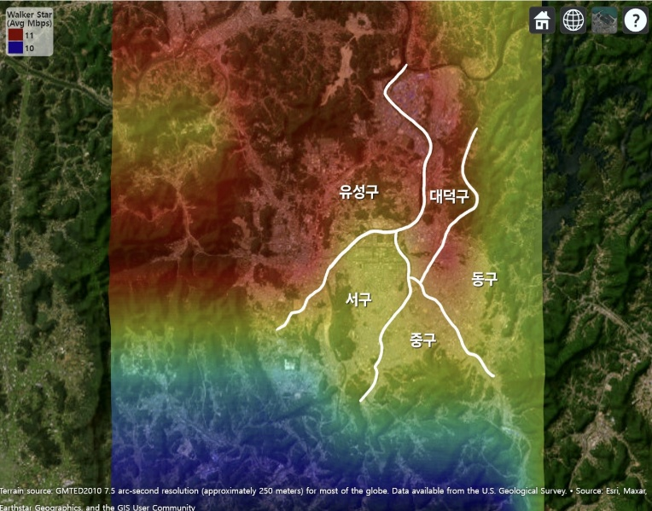
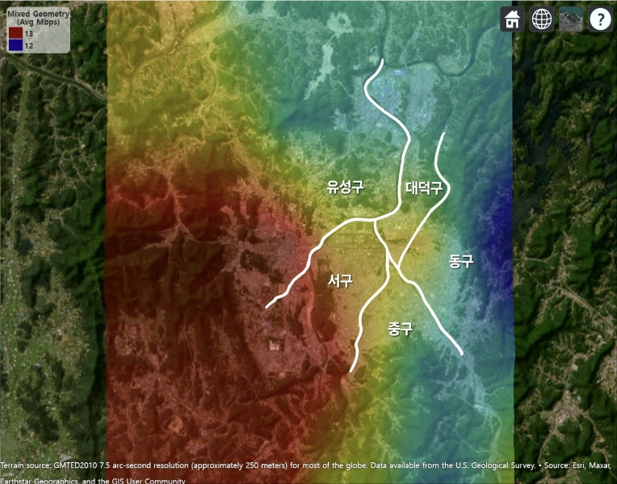
Part 1 (1/3)
위성의 개수가 적은 경우 (8개)
Walker Star
Walker Delta
Mixed Geometry

Slide 12
Part 2 (2/2)
커버리지 맵 출력 결과 Walker Delta와 Mixed Geometry 방식은 동일한 성능을 보인다.
위성의 개수가 많은 경우는 Walker Star 모델이 붉은 영역이
다른 두 방식에 비하여 많이 나타났으며 좀 더 좋은 성능을 보인다.
하지만 위성의 개수가 작은 경우와 비교해보면 Walker Star와 다른 두 방식과 통신 용량 값 차이가 크지 않다.
이 실험을 통하여 Walker Star 모델이 더 좋은 성능을 보이기 위해서는 12배는 많은 위성이 필요함을 알 수 있다.
하지만 위성의 수가 12배나 많아졌음에도 다른 두 모델과 큰 성능 차이를 보이지 않는다.

Slide 13
Conclusion

Slide 14
Conclusion
위성의 개수가 적은 환경에서는 Walker Delta와 Mixed Geometry 모델이 Walker Star 모델보다 우수한 통신 성능을 보인다.
위성의 개수가 많은 환경에서는 Walker Star 모델이 다른 두 방식에 비하여 조금 더 좋은 통신 성능을 보인다.
하지만 위성의 개수가 12배 증가해야 Walker Star 모델이 더 좋은 성능을 보인다.
따라서 Walker Star 모델은 타 모델 대비 효율성이 떨어지는 모델이다.
Walker Delta와 Mixed Geometry 모델을 사용하는 것이 효율적이다.

Slide 15
Acknowledgment
이 논문은 정부(과학기술정보통신부)의 재원으로 정보통신기획평가 원-대학ICT연구센터(ITRC)의 지원(IITP-2025-RS-2024-00437886, 5 0%)과 2025년 과학기술정통신부 및 정보통신기획평가원의 SW중심대 학사업의 연구결과로 수행되었음(2022-0-01068).
Reference
Y. Su, et al., "Broadband LEO Satellite Communications: Architectures and Key Technologies," IEEE Wireless Communications, Vol. 26, No. 2, April 2019.
MATLAB. Version 2024b, “Analyze NTN Coverage and Capacity for LEO Mega-Constellation” link: https://kr.mathworks.com/help/satcom/ug/analyze-ntn-cov erage-and-capacity-for-leo-mega-constellation.html

